Slide 1
危化品四种形式安全标识图
博富特咨询
全面
专业
实用

Slide 2
关于博富特
博富特培训已拥有专业且强大的培训师团队-旗下培训师都拥有丰富的国际大公司生产一线及管理岗位工作经验，接受过系统的培训师培训、训练及能力评估，能够开发并讲授从高层管理到基层安全技术、技能培训等一系列课程。
我们致力于为客户提供高品质且实用性强的培训服务，为企业提供有效且针对性强的定制性培训服务，满足不同行业、不同人群的培训需求。
博富特认为：一个好的培训课程起始于一个好的设计,课程设计注重培训目的、培训对象、逻辑关系、各章节具体产出和培训方法应用等关键问题。

Slide 3
危化品安全标识(一)
易燃液体
易燃固体
爆炸品
易燃气体
不燃气体
有毒气体
易燃液体
易燃固体

Slide 4
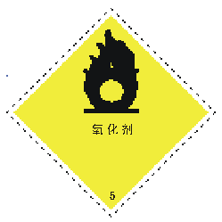
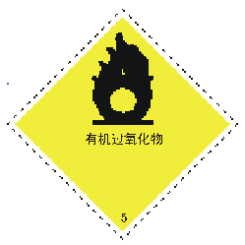
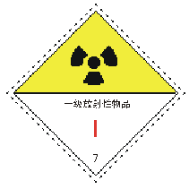
危化品安全标识(二)
自然物品
遇湿易然物品
氧化剂
有机氧化剂
有毒品
剧毒品
一级放射物品
二级放射物品

Slide 5
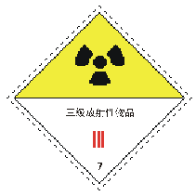
危化品安全标识(三)
三级放射物品
腐蚀品
爆炸品
易燃气体

Slide 6
安全标识-禁止标识(一)
禁止吸烟
禁止烟火
禁止烟火
禁止用水灭火
禁止放易燃物
禁止启动

Slide 7
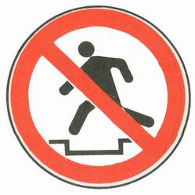
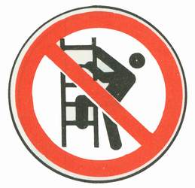
安全标识-禁止标识(二)
禁止合闸
禁止转动
禁止触摸
禁止跨越
禁止攀登
禁止跳下

Slide 8
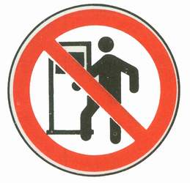
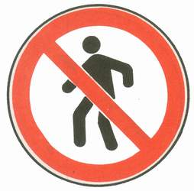
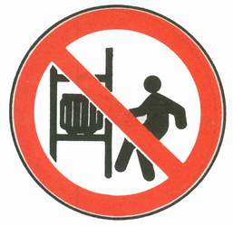
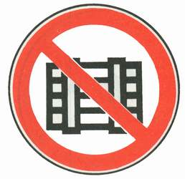
安全标识-禁止标识(三)
禁止进入
禁止停留
禁止通行
禁止靠近
禁止乘人
禁止堆放

Slide 9
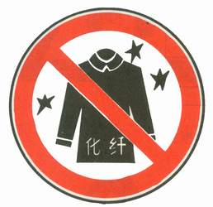
安全标识-禁止标识(三)
禁止抛物
禁止戴手套
禁止穿化纤服装
禁止穿带钉鞋
禁止饮用

Slide 10
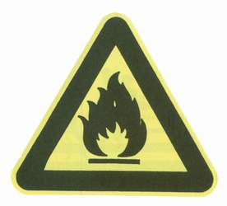
安全标识-警告标识（一）
注意安全
当心火灾
当心爆炸
当心腐蚀
当心中毒
当心感染

Slide 11
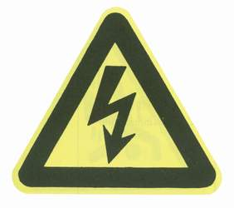
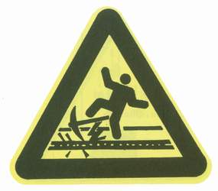
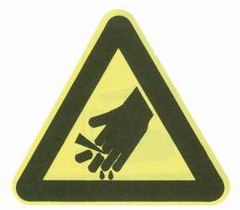
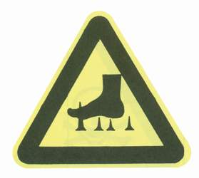
安全标识-警告标识（二）
当心触电
当心电缆
当心机械伤人
当心伤手
当心扎脚
当心吊物

Slide 12
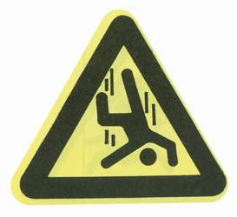
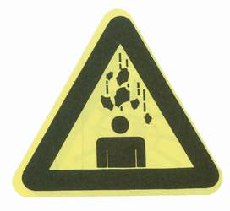
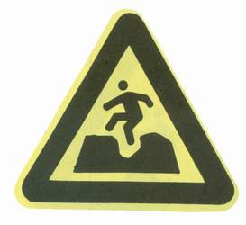
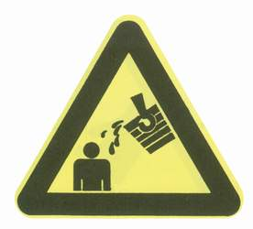
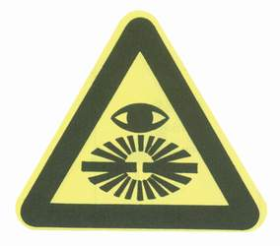
安全标识-警告标识（三）
当心坠落
当心落物
当心坑道
当心烫伤
当心弧光
当心塌方

Slide 13
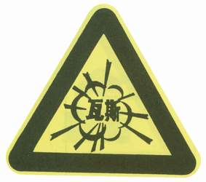
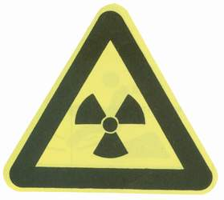
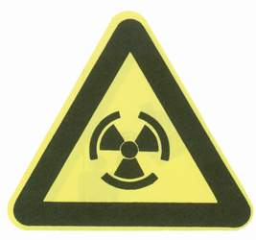
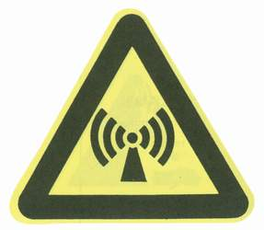
安全标识-警告标识（三）
当心冒顶
当心瓦斯
当心电离辐射
当心裂变物质
当心激光
当心微波

Slide 14
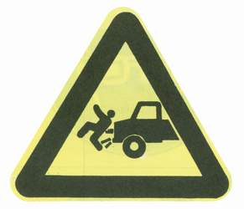
安全标识-警告标识（四）
当心车辆
当心火车
当心车辆
当心滑倒

Slide 15
安全标识-指令标识（一）
必须戴防护眼罩
必须戴防毒口罩
必须戴防尘口罩
必须戴耳罩
必须戴安全帽
必须戴防护帽

Slide 16
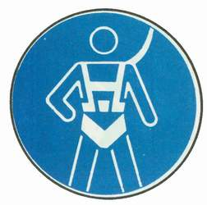
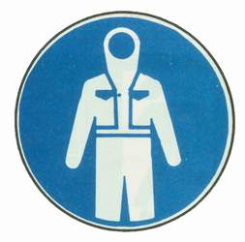
安全标识-指令标识（一）
必须戴手套
必须穿防护鞋
必须系安全带
必须穿救生衣
必须穿防护服
必须加锁

Slide 17
感谢聆听
资源整合，产品服务
↓↓↓
公司官网 | http://www.bofety.com/
如需进一步沟通
↓↓↓
联系我们 | 15250014332 / 0512-68637852
扫码关注我们
获取第一手安全资讯
微信公众号
抖音

